Slide 1


Tweet Analyser
Auteurs :
Dejvid Muaremi, Mentor Reka, Xavier Vaz Afonso

Slide 2
Sommaire

Slide 3
Technologies
Docker
Git
GitHub

Slide 4
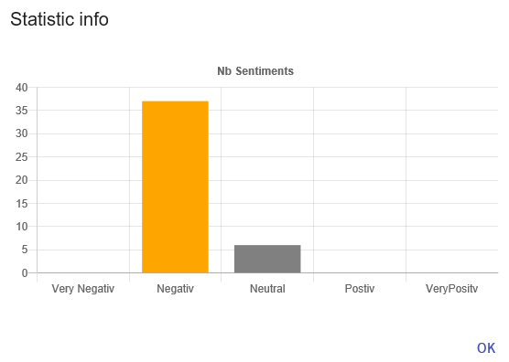
Client
Application Web en React
Simple mais efficace
Résultat dans un diagramme à barre

Slide 5
Serveur

Slide 6
Base de données

Slide 7
Problèmes connus et leurs améliorations

